Slide 1
Подготовка к ЕГЭ.
Разбор сложных заданий
Вопрос 27
Деникина Наталья Владимировна,
ГБОУ Школа № 2007 ФМШ
Учитель информатики

Slide 2
Вопрос 27 ЕГЭ по информатике. История развития
Примерно до 2017 — Технические задачи на обработку строк, простые алгоритмы.
2017(?) — Задачи на остатки (знания простой теории чисел), очередь (расстояние между числами), комбинаторика.
2021-... — Задачи на префиксные суммы, требующие математических расчетов (идей) до реализации.
2023 — Что будет? Досрочный вариант — идея из задач прошлых лет, до КЕГЭ.

Slide 3
Вопрос 27 ЕГЭ
Задачи прошлых лет
1) Курсы > Подготовка к ЕГЭ - сборники (модули) задач по вопросу 27 с самых первых лет ЕГЭ - задачи с автоматической проверкой (проверяется код, а не ответ) - про префиксы и подпоследовательности: модуль «ЕГЭ-2022. Вопрос 27. Обработка последовательности чисел»
2) Глобальная копилка
11-ЕГЭ-Дополнительные задачи (задачи прошлых лет)
11-ЕГЭ-2023 (задачи более приближенные к КИМ 2023 года)

Slide 4
Вопрос 27. Разработка собственных программ. Динамика
Задача 1 (40130). Дана последовательность из N чисел. Известно, что сумма всех чисел последовательности не превышает 10⁹. Рассматриваются все её непрерывные подпоследовательности, в которых количество положительных чисел кратно K = 11.
Найдите наибольшую сумму такой подпоследовательности.
Пример (для K = 3): -1 2 3 -5 18 12
(-1)+2+3+(-5)+18=17;
2+3+(-5)+18=18;
3+(-5)+18+12=28.

Slide 5
Вопрос 27. Разработка собственных программ. Динамика
Задача 1 (40130). Наибольшая сумма непрерывной подпоследовательности с количеством положительных чисел кратным K = 11.
Решение файла A
1) Переберем все возможные непрерывные подпоследовательности
2) В каждой подпоследовательности считаем сумму элементов и количество положительных элементов
3) Если количество положительных элементов кратно 11, то обновим максимальную сумму, если она сумма такой подпоследовательности больше.

Slide 6
Вопрос 27. Разработка собственных программ. Динамика
Задача 1 (40130). Наибольшая сумма непрерывной подпоследовательности с количеством положительных чисел кратным K = 11.
f = open('40130a.txt')
n = int(f.readline())
a = [int(i) for i in f.readlines()]
sm = -10**20 # максимальная сумма подпоследовательности (начальное значение)
for i in range(len(a)):
# перебираем все подпоследовательности, которые начинаются с элемента с индексом i s = k = 0
for j in range(i, len(a)):
s += a[j]
if a[j] > 0: # считаем количество положительных
k += 1
# если количество положительных кратно 11, то обновляем максимум
if k % 11 == 0:
sm = max(sm, s)
print(sm)
Реализация на языке Python

Slide 7
Вопрос 27. Разработка собственных программ. Динамика
Задача 1 (40130). Наибольшая сумма непрерывной подпоследовательности с количеством положительных чисел кратным K = 11.
Решение файла B (за O(N))
1) Будем использовать метод динамического программирования, обновляя ответ на основе предыдущего для каждого нового полученного числа.
2) При вводе очередного числа сумма новой подпоследовательности может как увеличится так и уменьшится (так как у нас могут быть и положительные и отрицательные числа).
3) При вводе нового числа необходимо рассмотреть сумму двух подпоследовательностей: а) подпоследовательность, начинающуюся с первого элемента, если в ней количество положительных кратно 11; б) подпоследовательность с меньшим числом элементов (удалив из нее хвост с тем же остатком при делении на 11 количества положительных элементов, что и у подпоследовательности a). Чтобы сумма такой подпоследовательности была как можно больше, необходимо удалить хвост с минимальной суммой элементов.
1+(-2)+4+5+(-1)+2+3+4+(-5)+18

Slide 8
Вопрос 27. Разработка собственных программ. Динамика
Задача 1 (40130). Наибольшая сумма подпоследовательности с количеством положительных чисел кратным K = 11.
Решение файла B (за O(N))
4) Следовательно, нам необходимо хранить хвост с минимальной суммой подпоследовательности для каждого из возможного остатков на 11.
Пример (для К=3)
1+(-2)+4+5+(-1)+2+3+4+(-5)+18

Slide 9
Вопрос 27. Разработка собственных программ. Динамика
Задача 1 (40130). Наибольшая сумма подпоследовательности с количеством положительных чисел кратным K = 11.
Реализация на языке Python
f = open('40130b.txt')
n = int(f.readline())
totalsum = 0
k = 0
smx = -10**20
tailsmn = [10**20] * 11

Slide 10
Вопрос 27. Разработка собственных программ. Динамика
for i in f.readlines():
x = int(i)
# cчитаем общую сумму
totalsum += x
# считаем количество положительных чисел на отрезке [0, i]
if x > 0: k += 1
# если количество положительных кратно 11, то обновляем максимум
if k % 11 == 0:
smx = max(smx, totalsum)
# смотрим вторую подпоследовательность (без хвоста)
r = k % 11
tmp = totalsum - tailsmn[r]
# обновляем максимум
smx = max(smx, tmp)
# обновляем хвост
tailsmn[r] = min(tailsmn[r], totalsum)
print(smx) # ответ

Slide 11
Вопрос 27. Разработка собственных программ. Префиксные суммы
Задача 2 (40157). Дана последовательность из N чисел. Рассматриваются все её непрерывные подпоследовательности, в которых количество отрицательных чисел не превышает С. Найдите среди них подпоследовательность с максимальной суммой, длины L.
В первой строке записаны 3 числа: количество чисел N, L и C. Каждая из следующих N строк содержит одно число, не превышающее по модулю 1 000.
Пример: 5 3 3 1 -1 2 -2 3
Ответ для примера: 2 + (-2) + 3 = 3

Slide 12
Вопрос 27. Разработка собственных программ. Префиксные суммы
Задача 2 (40157). Подпоследовательность с максимальной суммой, длины L, с количеством отрицательных чисел не превышающем С
Решение файла B (за O(N))
1) Для быстрого нахождения сумм всех подпоследовательностей длины L посчитаем сумму всех элементов до текущего. Cоздадим массив префиксных сумм, где i-й элемент будет хранить сумму элементов на отрезке [1; i]. В данном массиве количество элементов будет на 1 больше, чем исходных данных.
2) Таким же образом будем хранить количество отрицательных элементов среди всех элементов на отрезке [1; i].
3) Дальше достаточно перебрать все подпоследовательности длины L, вычисляя сумму и количество отрицательных элементов, используя массив префиксных сумм и массив, хранящий количество отрицательных элементов.

Slide 13
Вопрос 27. Разработка собственных программ. Префиксные суммы
Задача 2 (40157). Подпоследовательность с максимальной суммой, длины L, с количеством отрицательных чисел не превышающем С
Реализация на языке Python
f = open('40157b.txt')
n, l, c = map(int, f.readline().split())
presum = [0] # массив префиксных сумм
precount = [0] # массив количества отрицательных элементов на отрезке [0; i]
for i in f.readlines(): # считываем данные из файла
a = int(i)
presum.append(presum[-1]+a) # вычисляем сумму считанных чисел
if a < 0: # вычисляем количество отрицательных чисел
precount.append(precount[-1] + 1)
else:
precount.append(precount[-1])

Slide 14
Вопрос 27. Разработка собственных программ. Префиксные суммы
Задача 2 (40157). Подпоследовательность с максимальной суммой, длины L, с количеством отрицательных чисел не превышающем С
Реализация на языке Python
ans = -10**20
for i in range(n-l+1): # перебираем все последовательности длины l
if ans < presum[i+l] — presum[i]:
if precount[i+l] - precount[i] <= c:
ans = presum[i+l] - presum[i]
print(ans)

Slide 15
Вопрос 27. Разработка собственных программ
Задача 3 (41430). Петя и Ваня решили придумать свои правила для игры Дартс. Они взяли круглое игровое поле и поделили его на сектора. Сектора нумеруются натуральными числами. Каждому сектору назначили количество очков, которое можно получить, если попасть дротиком в него. Перед началом игры выбирается нулевой сектор, который служит точкой отсчета: количество очков, которое набирает игрок, попадая в сектор, считается как количество очков, указанное в секторе, умноженное на расстояние (количество секторов) от нулевого сектора. При попадании в нулевой сектор количество очков равно нулю.
Поскольку заранее неизвестно, в какие именно сектора попадут игроки, нулевой сектор следует выбирать так, чтобы при однократном попадании во все сектора игрового поля игрок набирал максимальное количество очков.
Определите, какой сектор необходимо выбрать нулевым.
Пример 6 8 20 5 13 7 19
Ответ для примера: 3
(5*0 + 20*1 + 13*1 + 8*2 + 7*2 + 19*3 = 120)

Slide 16
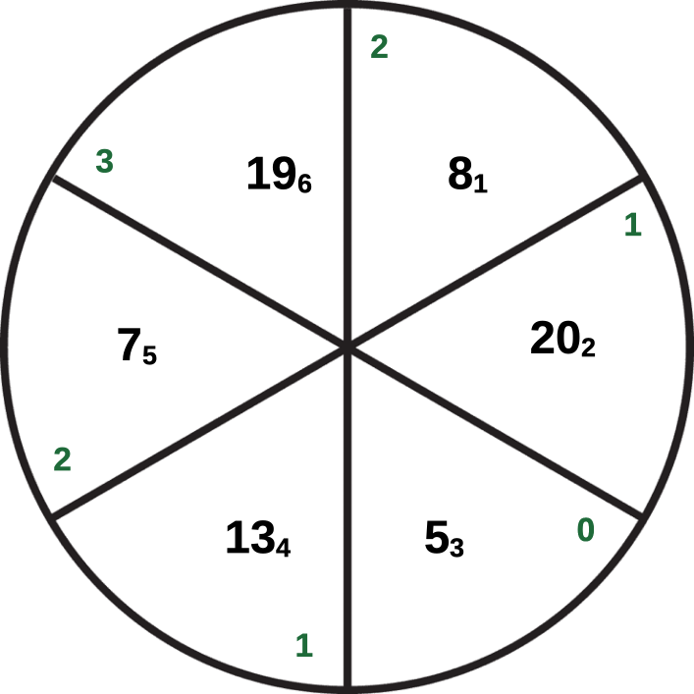
Вопрос 27. Разработка собственных программ
Задача 3 (41430). Найти нулевой, такой что чтобы при однократном попадании во все сектора игрового поля игрок набирал максимальное количество очков.
Идея решения файла А
Переберем все возможные расположения нулевого сектора и посчитаем для каждого количество очков, которое наберет игрок.

Slide 17
Вопрос 27. Разработка собственных программ
Задача 3 (41430). Найти нулевой, такой что чтобы при однократном попадании во все сектора игрового поля игрок набирал максимальное количество очков.
Реализация на языке Python
f = open('41430.txt')
n = int(f.readline())
a = [int(i) for i in f.readlines()]
mx = -1
imx = -1
for i in range(n): # перебираем все возможные расположения нулевого сектора
s = 0 # для каждого i считаем сумму очков, которую можно получить
for j in range(n):
s += a[j] * min(abs(i-j), n - abs(i-j))
if mx < s: # обновляем максимум
mx = s
imx = i # сохраняем индекс сектора
print(imx+1) # выводим номер сектора

Slide 18
Вопрос 27. Разработка собственных программ
Задача 3 (41430). Найти нулевой, такой что чтобы при однократном попадании во все сектора игрового поля игрок набирал максимальное количество очков.
Идея решения файла B
Попробуем не пересчитывать каждый раз сумму полностью. Для этого определим какие сектора будут приносить больше очков, а какие меньше, при сдвиге нулевого сектора
S1: a1*0 + a2*1 +a3*2 + a4*3 + a5*2 + a6*1
S2: a1*1 + a2*0 + a3*1 + a4*2 + a5*3 +a6*2
Как изменилась сумма?
S2 = S1 + a1 + a5 + a6 - a2 - a3 - a4
Для половины секторов количество очков в общей сумме увеличивается, для остальных уменьшается
Для простоты вычислений избавимся от круга и перейдем к подсчету в линию. Для этого запишем массив данных дважды

Slide 19
Вопрос 27. Разработка собственных программ
Задача 3 (41430). Найти нулевой, такой что чтобы при однократном попадании во все сектора игрового поля игрок набирал максимальное количество очков.
Реализация на языке Python
f = open('39792b')
n = int(f.readline())
a = [int(i) for i in f.readlines()]
# считаем количество очков (s), при расположении
# нулевого сектора в первом секторе (с индексом 0)
# а также общую сумму очков всех секторов (sa)
s = sa = 0
for i in range(n):
s += a[i]*min(i, n-i)
sa += a[i]
a = a * 2 # перейдем от кольца к линии, для простоты расчета

Slide 20
Вопрос 27. Разработка собственных программ
Задача 3 (41430). Найти нулевой, такой что чтобы при однократном попадании во все сектора игрового поля игрок набирал максимальное количество очков.
Реализация на языке Python
mx = s
imx = 0
# при переносе нулевого сектора из 0 к 1, половина секторов будет приносить # меньше очков; разница этих очков будет равна сумме
ch = sum(a[1:n//2+1])
for i in range(1, n):
# сектор, которые будут приносить больше очков на сумму (sa-ch)
s = s - ch + (sa-ch)
if s > mx:
mx = s
imx = i
# считаем разницу очков, при переносе нулевого в следующий сектор
ch = ch - a[i] + a[n//2+i]
print(imx+1)

Slide 21
Вопрос 27. Задачи прошлых лет
Глобальная копилка > 11-ЕГЭ-Дополнительные задачи > 27.3 Анализ пар
Задача 4 (41430). Дана последовательность N целых положительных чисел. Рассматриваются все пары элементов последовательности, находящихся на расстоянии не меньше 8 друг от друга (разница в индексах элементов должна быть 8 или более). Необходимо определить максимальную сумму такой пары.
Напишите эффективную по времени и по памяти программу для решения этой задачи.

Slide 22
Вопрос 27. Задачи прошлых лет
Задача 4 (41430). Максимальная сумма пары чисел на расстоянии не менее 8.
Реализация на языке Python
k = 8
a = [0]*k # массив-буфер
n = int(input())
for i in range(k):
a[i]= int(input()) # вводим первые 8 чисел
m = smx = 0
for i in range(k, n): # для всех оставшихся чисел
x = int(input()) # вводим текущее число
if a[0] > m: # смотрим число в a[0], и обновляем максимум
m = a[0] # сохраняем максимальное число, прошедшее через буфер
smx = max(smx, m + x) # обновляем ответ, если сумма текущего числа и # максимального больше, чем ответ
for j in range(0, k-1): # сдвигаем элементы в массиве-буфере
a[j] = a[j+1]
a[k-1] = x # записываем текущее число последним в буфер
print(smx) # ответ
a0 | a1 | a2 | a3 | a4 | a5 | a6 | a7
x

Slide 23
Вопрос 27. Задачи прошлых лет
Глобальная копилка > 11-ЕГЭ-Дополнительные задачи > 27.3 Анализ пар
Задача 5 (34984). На вход программы поступает последовательность из N целых положительных чисел. Рассматриваются все пары различных элементов последовательности (элементы пары не обязаны стоять в последовательности рядом, порядок элементов в паре неважен). Необходимо определить такую максимальную сумму элементов пары, чтобы суммы элементов пары и их индексов были кратны 3. Если такой суммы не найдется, вывести «–1». Нумерация элементов начинается с 1.
Напишите эффективную по памяти и времени программу.
Пример
Входные данные 10 1 2 3 4 5 6 7 8 9 10
Выходные данные
18
Пояснение
найденная пара
a[8]=8; a[10]=10

Slide 24
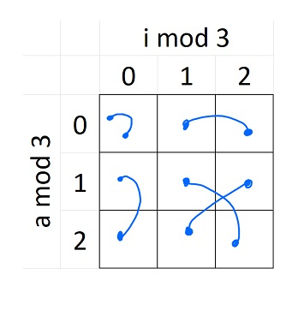
Вопрос 27. Разработка собственных программ
Задача 5 (34984). Определить такую максимальную сумму элементов пары, чтобы суммы элементов пары и их индексов были кратны 3.
Идея эффективного решения
1) Максимальная сумма двух элементов достигается тогда, когда мы складываем два самых больших элемента
2) Сумма двух чисел кратна трем тогда, когда кратна трем сумма остатков при делении на 3 каждого числа (то есть сумма равна 0 или 3)
3) Возможные пары чисел, при которых их сумма равна трем и сумма индексов равна трем показаны на рисунке
4) В итоге, необходимо для каждой ячейки таблицы найти максимальное значение.
5) Кроме этого необходимо найти второе максимальное значение для ячейки (0;0), так как в пару к максимальному числу в ячейке (0;0) можно добавить только число с такими же остатками

Slide 25
Вопрос 27. Задачи прошлых лет
Задача 5 (34984). Определить такую максимальную сумму элементов пары, чтобы суммы элементов пары и их индексов были кратны 3.
6) Ответом будет являться максимальное значение суммы пары среди указанных на рисунке пар чисел из таблицы
Реализация на языке Python эффективного алгоритма
# cписок максимальных значений по остаткам
m = [[-1] * 3 for i in range(3)]
m2 = -1 # второй максимум для элемента (0;0)

Slide 26
Вопрос 27. Задачи прошлых лет
Задача 5 (34984). Определить такую максимальную сумму элементов пары, чтобы суммы элементов пары и их индексов были кратны 3.
Реализация на языке Python эффективного алгоритма
n = int(input())
for i in range(1, n+1): # нумерация с 1!
a = int(input())
s = a % 3 # остаток для значения числа
t = i % 3 # остаток для номера числа
if s == 0 and t == 0:
if a > m[0][0]: # обновляем второй максимум
m2 = m[0][0]
elif a > m2:
m2 = a
# записываем максимальное значение в нужную ячейку таблицы
if m[s][t] < a:
m[s][t] = a

Slide 27
Вопрос 27. Задачи прошлых лет
Задача 5 (34984). Определить такую максимальную сумму элементов пары, чтобы суммы элементов пары и их индексов были кратны 3.
Реализация на языке Python эффективного алгоритма
# ищем максимальную сумму среди пар с требуемыми свойствами
ans = max(m[0][0] + m2, m[0][1] + m[0][2],
m[1][0] + m[2][0], m[1][2] + m[2][2],
m[1][1] + m[2][2])
if ans > 0:
print(ans)
else:
print(-1)

